Slide 1













Slide 2




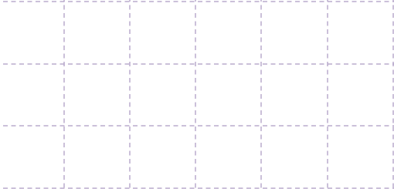

Củng cố cho HS kĩ năng:
Chuyển phân số thập phân thành số thập phân.
Cộng các số thập phân.
Chuyển các hỗn số thành số thập phân.
So sánh các số thập phân
Thực hiện chia một số thập phân cho một số thập phân.
Tìm thành phần chưa biết của phép tính với số thập phân.

Slide 3

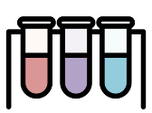
Chào mừng các bạn đến với phòng thí nghiệm của mình! Các bạn hãy vận dụng những kiến thức đã học để giúp tớ hoàn thành buổi thí nghiệm này nhé!
+
+

Slide 4



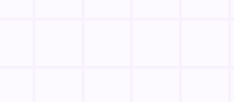



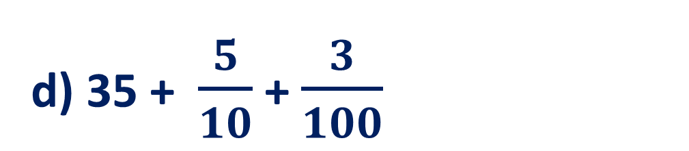
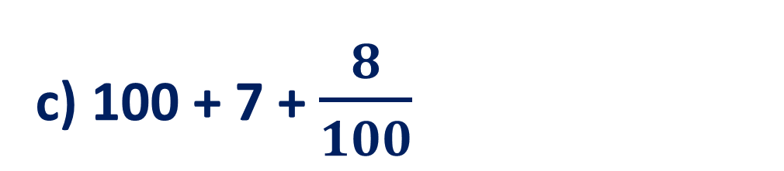
+
+
a) 400 + 50 + 0,07
b) 30 + 0,5 + 0,04
c) 100 + 7 + $\frac{8}{100}$
d) 35 + $\frac{5}{10}$ + $\frac{3}{100}$
Theo các bạn, ở câu c, d để viết kết quả của phép cộng dưới dạng số thập phân trước hết chúng ta phải làm gì?
Trước khi thực hiện tính, hãy chuyển các phân số thập phân thành số thập phân.
+
+

Slide 5
a) 400 + 50 + 0,07
b) 30 + 0,5 + 0,04
= 450
= 30,5
+ 0,07
+ 0,04
= 450,07
= 30,54

Slide 6


c) 100 + 7 + $\frac{8}{100}$
d) 35 + $\frac{5}{10}$ + $\frac{3}{100}$
= 100
= 35
+ 7
+ 0,08
+ 0,5
+ 0,03
= 107
+ 0,08
= 35,5
+ 0,03
= 107,08
= 35,53

Slide 7




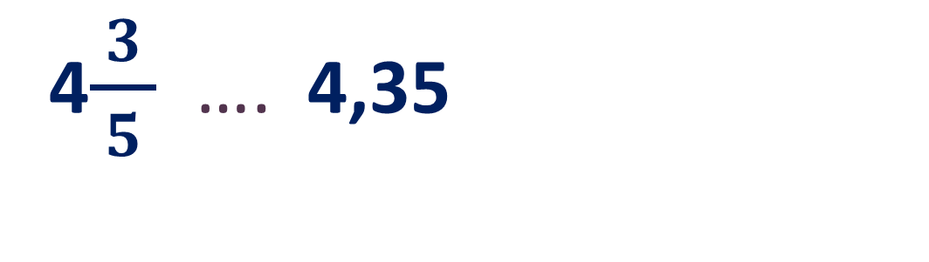



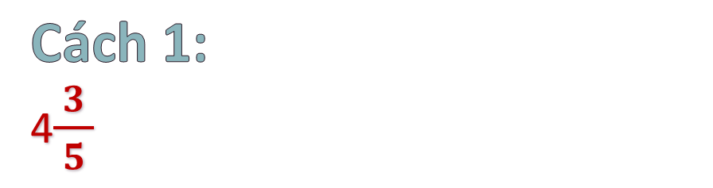
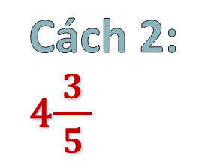

+
+
> < =
?
+
+
+
>
4$\frac{ 3 }{5}$ …. 4,35
Cách 1:
4$\frac{ 3 }{5}$
= $\frac{ 23 }{5}$
$$=23 :5$$
$$=4,6$$
Cách 2:
4$\frac{ 3 }{5}$
$$=4+0,6$$
= 4
+ (3 : 5)
$$=4,6$$
+

Slide 8

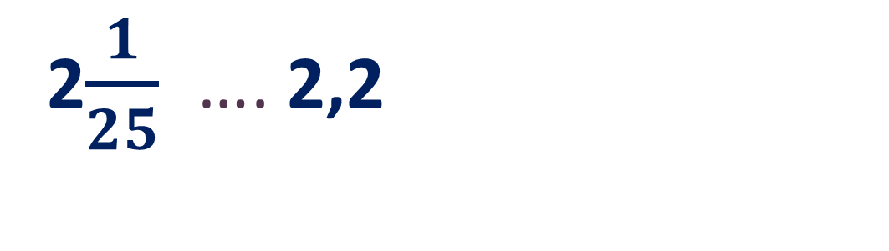



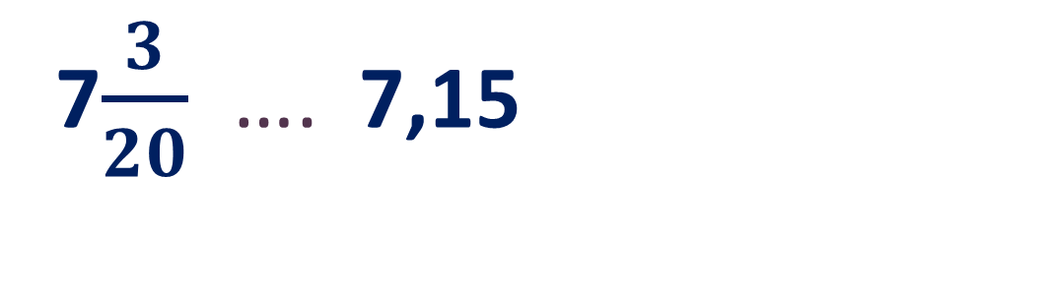
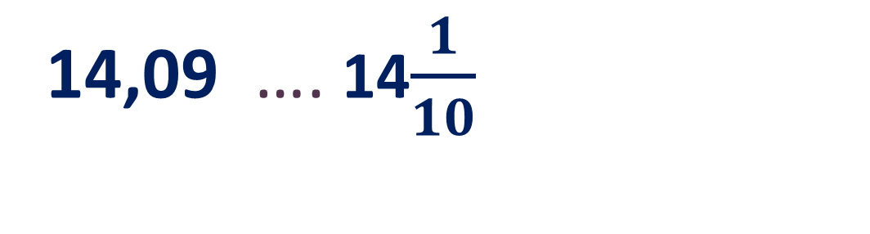

+
> < =
?
+
>
<
+
4$\frac{ 3 }{5}$ …. 4,35
2$\frac{ 1 }{25}$ …. 2,2
$$4,6$$
$$2,04$$
<
=
14,09 …. 14$\frac{ 1 }{10}$
7$\frac{ 3 }{20}$ …. 7,15
+
$$14,1$$
$$7,15$$
+
+
+

Slide 9

Tìm số dư của phép chia, nếu chỉ lấy đến hai chữ số ở phần thập phân của thương:
a) 6,251 : 7
b) 33,14 : 58
c) 375,23 : 69
58
375,23
69
7
33,14
6,251
2
3
0
3
5
4
33
,
1
7
0
5
6
2
9
,
0
8
,
2
3
6
5
4 1
4
6
5
0
6
2
8
1
Số dư: 0,021
Số dư: 0,08
Số dư: 0,56

Slide 10

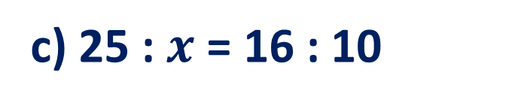
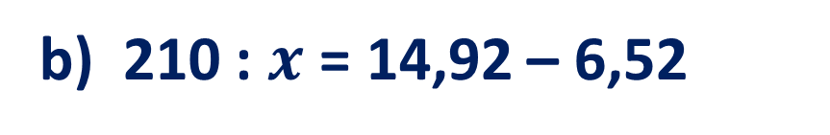
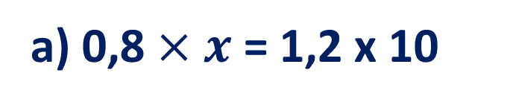
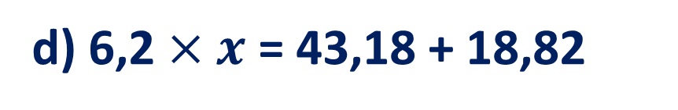
a) 0,8 $×$ $x$ = 1,2 x 10
b) 210 : $x$ = 14,92 – 6,52
c) 25 : $x$ = 16 : 10
d) 6,2 $×x$= 43,18 + 18,82

Slide 11
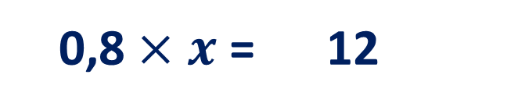







a) 0,8 $×$ $x$ = 1,2 x 10
b) 210 : $x$ = 14,92 – 6,52
0,8 $×$ $x$ = 12
210 : $x$ = 8,4
$x$ = 12 : 0,8
$x$ = 210 : 8,4
$x$ = 15
$x$ = 25

Slide 12

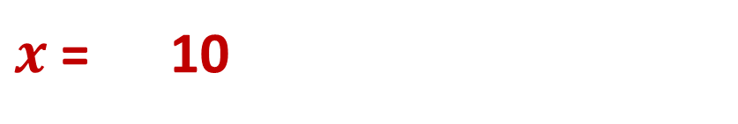
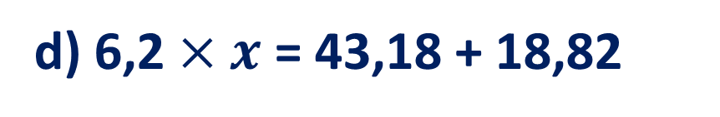
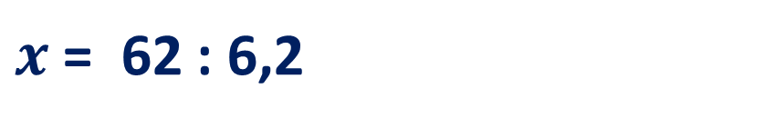

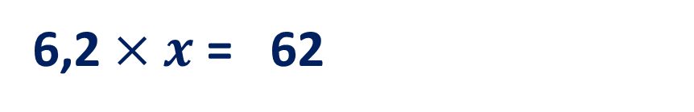
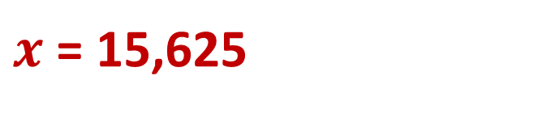
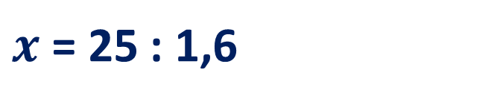
c) 25 : $x$ = 16 : 10
d) 6,2 $×x$= 43,18 + 18,82
25 : $x$ = 1,6
6,2 $×x$= 62
$x$ = 25 : 1,6
$x$= 62 : 6,2
$x$ = 15,625
$x$= 10

Slide 13

Ôn lại bài.
Chuẩn bị bài Luyện tập chung.

